Slide 1
Projet Graphe Algo
Université de Haute-Alsace – Année 2017
ARNOLD Julien – COUCHOT Adrien – DUBUC Jean-Philippe – TEULÉ Romain

Slide 2
Sommaire
Introduction
Les graphes
Organisation
Description du projet
Méthodes et classes
Cas concret
Démonstration
Conclusion

Slide 3
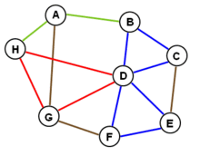
Introduction – Les graphes
Réseaux de communication
Relation binaire
Règles de jeu
Problèmes d’évaluation

Slide 4




Introduction - Organisation
Répartition des tâches

Slide 5
Description du projet
Itineraire
-> objet -> matrice d’adjacence
-> file de successeur
-> pointeurs
->fichier

Slide 6
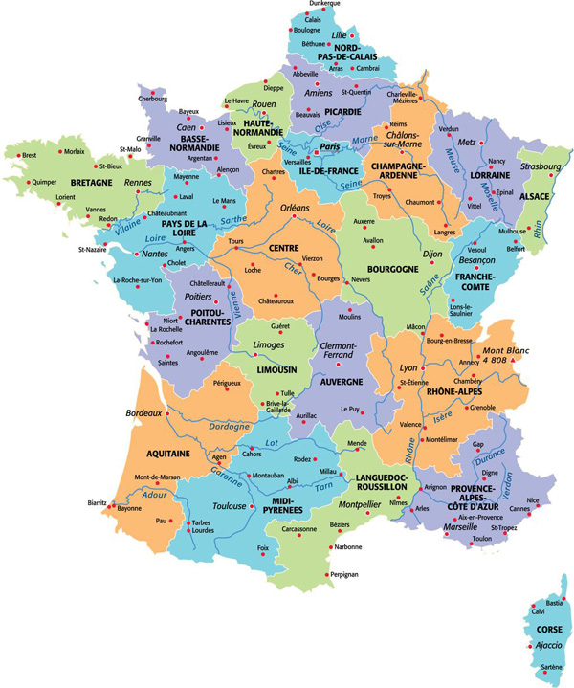
Description du projet – Cas concret

Slide 7
Démonstration

Slide 8
Conclusion

